Slide 1
Elektrování těles třením

Slide 2
Při elektrování těles dochází k přemístění elektronů z jednoho tělesa na druhé.
Např. při česání vlasů:
Před česáním jsou hřeben i vlasy elektricky neutrální. Při česání dochází ke tření a některé elektrony přecházejí z vlasů na hřeben.
Hřeben – z některých neutrálních atomů se stávají záporné ionty, hřeben má záporný elektrický náboj.
Vlasy – odtržením elektronů se z některých neutrálních atomů staly kladné ionty, vlasy se nabily kladně.

Slide 3
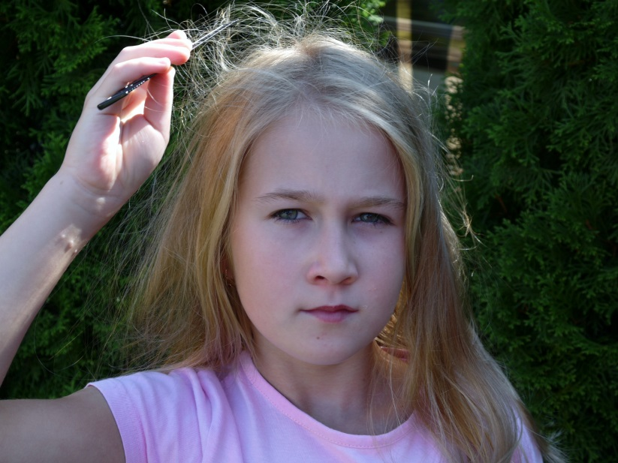
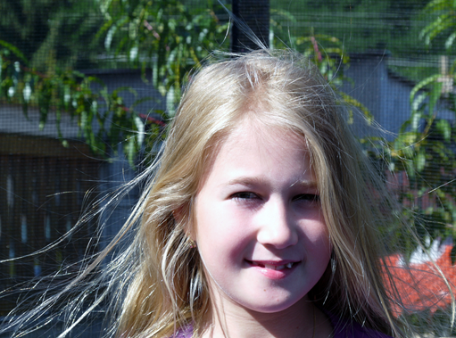
Hřeben a vlasy jsou nabity opačnými elektrickými náboji, proto se vzájemně přitahují elektrickou silou. (obr. a)
Vlasy jsou nabity stejným elektrickým nábojem, proto se navzájem odpuzují elektrickou silou. (obr. b)
a)
b)

Slide 4
Demonstrační pokusy :
- list papíru a mikrotenový sáček
- ebonitová tyč a polystyrénová kulička (kyvadélko)
- generátor statické elektřiny a papírový chochol
- proužek mikrotenového sáčku
Při vzájemném tření dvou těles z různých látek se mohou tělesa zelektrovat.
Tělesa na sebe působí elektrickou silou.
Tělesa mají elektrický náboj.
Tělesa mohou mít kladný nebo záporný elektrický náboj.

Slide 5
Proč se při provádění demonstračních pokusů:
- papír a sáček k sobě přitahovaly?
- části mikrotenového proužku od sebe
odpuzovaly?
Tělesa zelektrovaná nesouhlasnými (opačnými) náboji se vzájemně přitahují.
Působí mezi nimi přitažlivá elektrická síla.
Tělesa zelektrovaná souhlasnými (stejnými) náboji se vzájemně odpuzují.
Působí mezi nimi odpudivá elektrická síla.

Slide 6
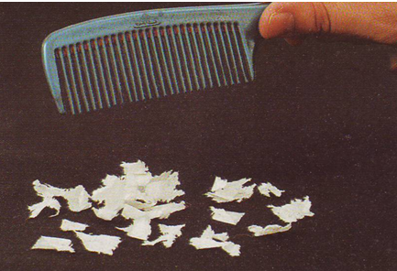
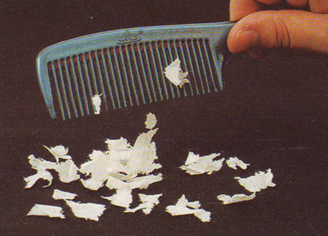
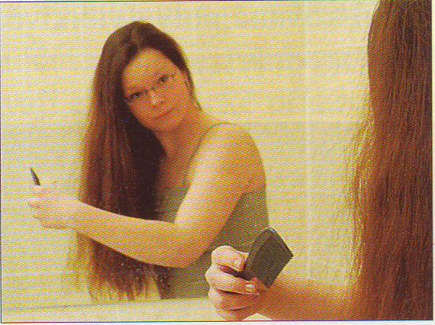
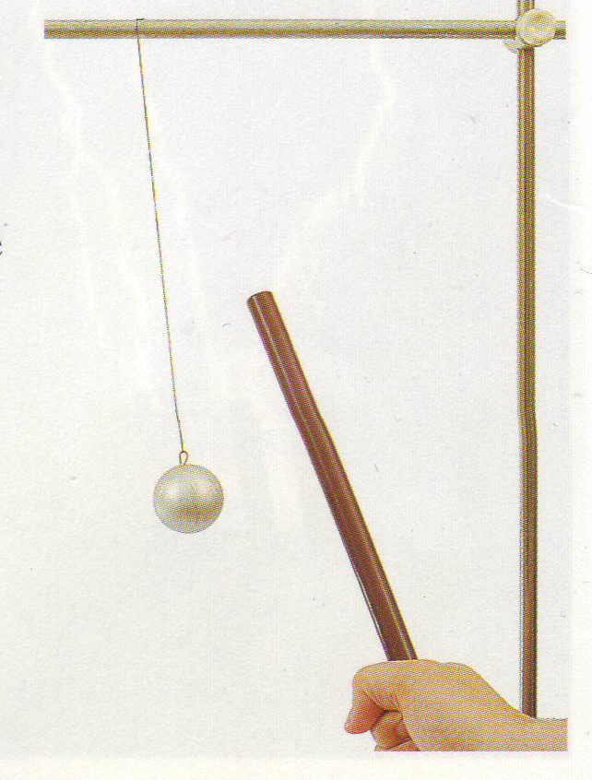
Tělesa se navzájem přitahují:
[1]
[2]
[3]
[4]

Slide 7
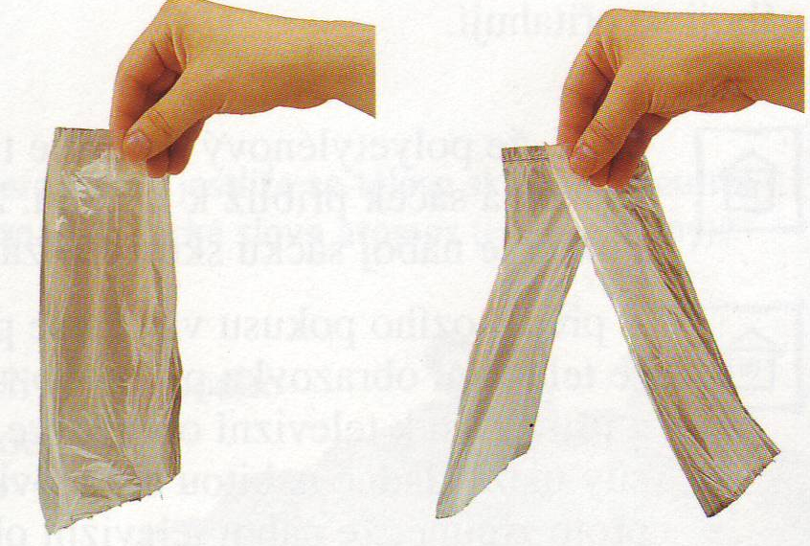
Souhlasně zelektrovaná tělesa
[5]

